Slide 1
时政演讲

Slide 2
单击此处添加标题
单击此处添加文本具体内容，简明扼要的阐述您的观点。
04
03
02
在“最血腥一天”逃难的黎巴嫩人
01
哈里斯竞选团队亚利桑那州办公室遭枪击破坏
铁路12306推出同车接续功能 为旅客出行提供更多选择
圆飞天揽月之梦

Slide 3
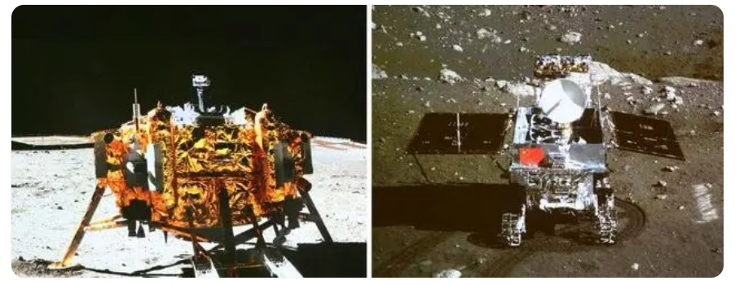
圆飞天揽月之梦
9月23日，习近平总书记在人民大会堂接见探
月工程嫦娥六号任务参研参试人员代表，并
参观月球样品和探月工程成果展览。
新时代以来，习近平总书记高度重视航天事业发展，引领中国探月工程步履坚实、阔步向前。
嫦娥三号任务首次实现我国航天器在地外天体软着陆和巡视勘察。总书记肯定道
：“为我国航天事业发展树立了新的里程碑，在人类攀登科技高峰征程中刷新了
中国高度。”
嫦娥四号任务在人类历史上首次实现航天器在月球背面软着陆和巡视勘察。总书记点赞
：“坚持自主创新、协同创新、开放创新，实现人类航天器首次在月球背面巡视探测
，率先在月背刻上了中国足迹”。
嫦娥五号采集1731克月球正面样品返回地球。总书记强调，嫦娥五号任务“标志着中
国航天向前迈出的一大步，将为深化人类对月球成因和太阳系演化历史的科学认知作出
贡献”。

Slide 4
铁路12306推出同车接续功能 为旅客出行提供更多选择
新华网北京9月25日电（记者 王莹）记者从中国国家铁路集团有限公司获悉，为了给旅客出行提供更多选择，铁路12306手机APP和网站推出了同车接续功能，在查询车票后，点击“中转”标签，系统在提供不同车次换乘方案的基础上，可将能组合的同一列车不同区段的两段同席别或不同席别的剩余车票，组合形成该车次的同车接续方案，供旅客选择。
选择同车接续方案的旅客，中途不用换车，同车更换席位即可，各段车票票价仍然遵循递远递减原则，即里程越长，平均运价率越低，车票总票款为两段车票票价之和。
比如：北京西至武汉的列车，如剩余北京西至郑州东、郑州东至武汉的一等或二等车票，即可形成北京西至郑州东的一等或二等A座位+郑州东至武汉的一等或二等B座位组合的同车接续方案；
如剩余北京西至石家庄、石家庄至武汉的一等或二等车票，即可形成北京西至石家庄一等或二等C座位+石家庄至武汉一等或二等D座位组合的同车接续方案。

Slide 5
哈里斯竞选团队亚利桑那州办公室遭枪击破坏
新华社洛杉矶9月25日电 美国西南部亚利桑那州坦佩市警方24日表示，美国副总统、民主党总统候选人哈里斯竞选团队工作人员在该市使用的一处办公室日前遭枪击破坏。
据悉，该办公室由哈里斯竞选团队工作人员、亚利桑那州民主党成员等共同使用。当地媒体公布的照片显示，办公室玻璃门窗上有多处弹孔。
坦佩市警方24日向媒体通报说，枪击应发生在晚间，当时没有人在办公室内。该事件被定性为财产犯罪。
亚利桑那州民主党主席约兰达·贝雅拉诺发表声明说，正在配合执法部门工作，“确保这一威胁被严肃对待”。
哈里斯定于本周晚些时候造访亚利桑那州，该州被视为美国今年总统选举最重要的“摇摆州”之一。
本月15日，美国前总统、共和党总统候选人特朗普在佛罗里达州打高尔夫球时遭遇未遂刺杀图谋。特朗普无恙，嫌疑人已被羁押。这是特朗普时隔两个月再次遭遇未遂刺杀。英国媒体评论，此类现象说明“政治暴力在美国已成新常态”。

Slide 6
在“最血腥一天”逃难的黎巴嫩人
空袭猝不及防。5分钟内，黎巴嫩南部泰尔德巴村便已遭到7次轰炸。慌乱中，62岁的拉伊夫·穆格尼耶冲进屋内收起身份卡和护照，便与妻子和小孙子挤入逃难的洪流。
“逃出来的路上，从海岸到东部边境，目之所及皆是空袭后的火焰。”在黎巴嫩首都贝鲁特市中心一所安置逃难者的学校教室里，穆格尼耶回忆起过去24小时的经历仍心有余悸。
23日是黎以冲突升级以来“最血腥一天”。以色列空袭从清晨持续至深夜，黎南部省、奈拜提耶省、贝卡省、巴勒贝克-希尔米勒省的大量城镇和村庄燃起战火。黎公共卫生部24日发布的最新数据显示，空袭已造成558人死亡、1835人受伤，遇难者中包括50名儿童和94名妇女。
轰炸声四起，大量黎巴嫩民众仓皇出逃。黎总理纳吉布·米卡提24日说，以色列23日的空袭已造成至少1.65万名黎巴嫩人逃离家园。
说起逃难路上的见闻，须发皆白的穆格尼耶不禁提高声音，“一路上轰炸不断，路过的村子都燃起大火”。快到提尔市时，他们前方六七米处的几辆车被一枚炸弹击中，车内的人当场丧命。 由于逃难的人太多，提尔至贝鲁特的公路严重拥堵，原本一个多小时的车程，穆格尼耶一家人走了七个小时 逃难的黎巴嫩人

